Slide 1
Тема урока:
Наши верные помощники

Slide 2
Сегодня на уроке:
- вы узнаете новые слова;
- познакомитесь с органами чувств человека;
- будете составлять словосочетания;
сможете определить жанр текста;
научитесь согласовывать имена прилагательные с именами существительными в роде;
- опишете внешность мальчика по картинке.

Slide 3
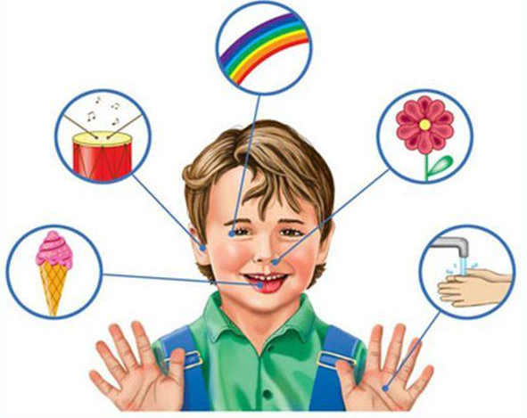
Есть 5 помощников на службе у тебя,
Не замечая их, используешь шутя:
Глаза тебе даны, чтоб видеть,
А уши служат, чтобы слышать.
Язык во рту, чтоб вкус понять.
А носик – запах различать.
Руки, чтоб ласкать, трудиться,
Воды из кружечки напиться.
О каких пяти помощниках говорится
в стихотворении? Назови их.

Slide 4

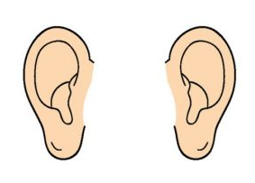

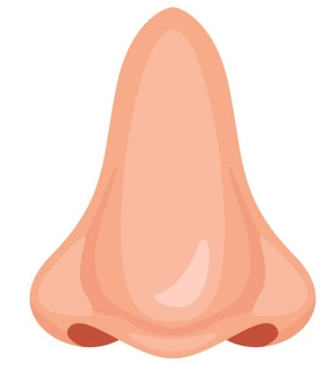

ЯЗЫК
УШИ
ГЛАЗА
РУКИ
НОС

Slide 5
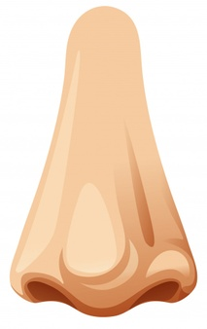
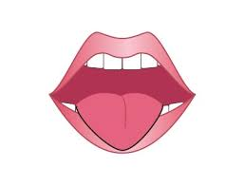
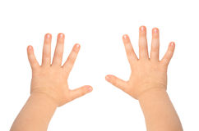
Послушай и запомни!
Обоняние – иіс түйсігі
Вкус – дәм
Осязание – сезіну

Slide 6
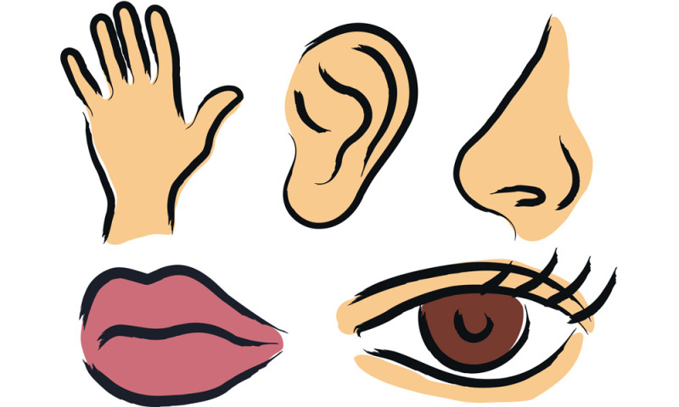
Органы, с помощью которых человек
воспринимает окружающий мир,
называются органами чувств.

Slide 7

Подберите к каждой картинке нужный орган чувств. Составьте словосочетания.
Например: орган обоняния – нос.
Опорные слова: орган слуха, орган зрения, орган обоняния, орган вкуса, орган осязания.

Slide 8

Проверьте себя.
Орган вкуса – язык.
Орган зрения – глаза.
Орган осязания – руки.
Орган слуха – уши.
Орган обоняния – нос.

Slide 9
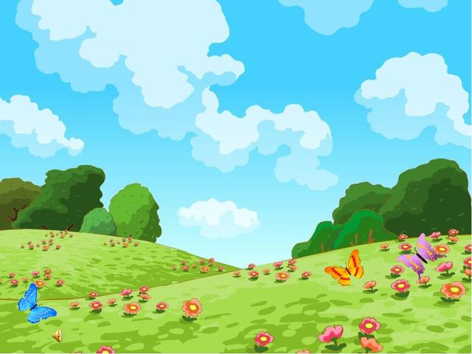
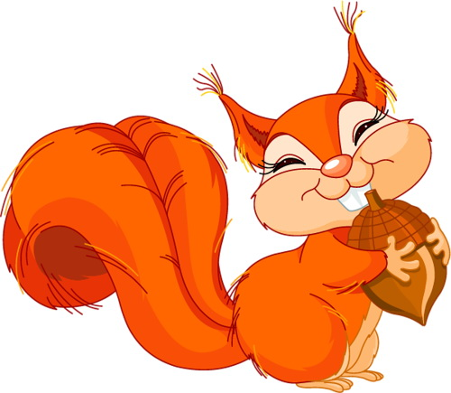
Послушайте текст.
Вот и лесная полянка!
На душистом цветке сидит красивая бабочка! Я слышу, как поют птички. В траве спряталась вкусная земляника. А пушистая белочка собирает грибы на зиму. Мне очень захотелось её погладить.
Хорошо в лесу.

Slide 10
Ответьте на вопросы:
Лесная полянка,
душистом цветке,
красивая бабочка,
вкусная земляника,
пушистая белочка.
О чём говорится в тексте?
Кто сидит на цветке?
Где спряталась земляника?
Кто собирает грибы на зиму?
Текстовое описание
В тексте говорится о лесной полянке.
На душистом цветке сидит красивая бабочка!
В траве спряталась вкусная земляника.
Пушистая белочка собирает грибы на зиму.
1731
Найдите в тексте словосочетания: существительные с прилагательными, которые помогут ощутить красоту полянки.

Slide 11
Запомни!
Имя прилагательное согласуется с именем существительным в роде. Мужской род (какой?), женский род (какая?), средний род (какое?).
1465
Текстовое описание
Например: рот (какой?) красивый (м.р.).
Рука (какая?) длинная (ж.р.).
1731
Ухо (какое?) маленькое (ср.р.).

Slide 12
Подумайте.
Подберите прилагательные к существительным.
Рот (м.р.)-
Щека (ж.р.)-
Зрение (ср.р.)-
Нос (м.р.) –
Рука (ж.р.) –
Ухо (ср.р.)-

Slide 13
Проверьте себя.
Рот (м.р.)- красивый.
Щека (ж.р.)- мягкая.
Зрение (ср.р.)- отличное.
Нос (м.р.) – прямой.
Рука (ж.р.) – длинная.
Ухо (ср.р.)- маленькое.

Slide 14
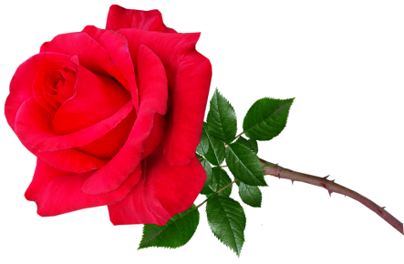
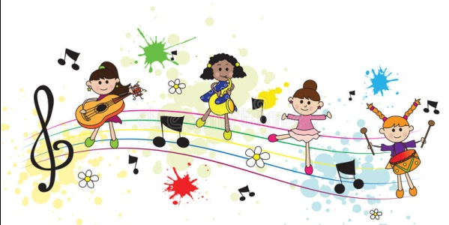
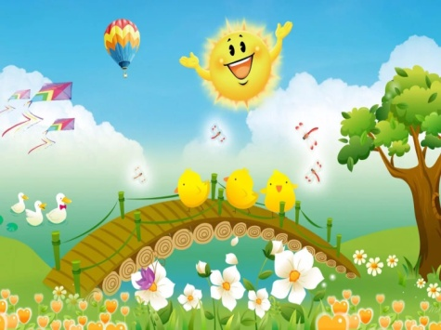
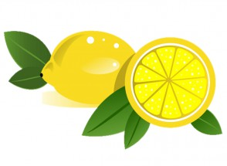
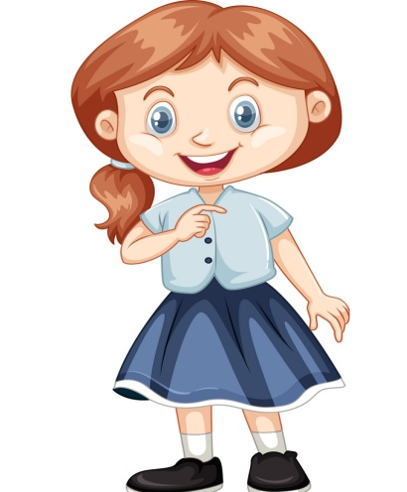
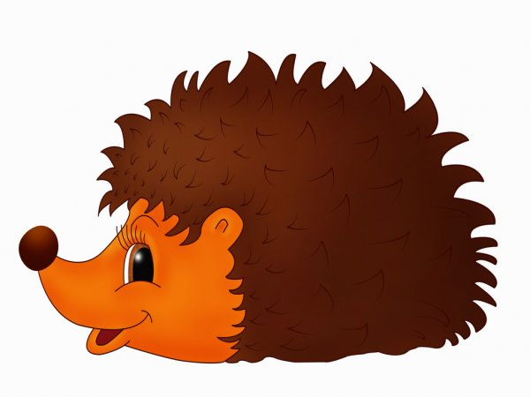
Прочитай и ответь.
Для чего Дане органы чувств?
С помощью органа
зрения Дана увидит
живую природу.
С помощью органа
обоняния Дана
почувствует запах
ароматной розы.
С помощью органа
слуха Дана услышит
нежную музыку.
С помощью осязания
Дана поймёт,
что ёжик колючий.
С помощью органа
вкуса Дана почувствует
кислоту лимона.

Slide 15
Прочитайте. Определите к какому жанру относятся эти тексты.
Мамины глаза, как море,
Голубые-голубые!
С головою окунётся
Тот, кто мамою любим.
Мамины глаза, как зори,
Золотые-золотые!
Если мама улыбнётся,
Мы согреться в них хотим...
Вот гора, а у горы –
Две глубокие норы.
В этих норах воздух бродит:
То заходит, то выходит.
стихотворение
загадка
сказка
рассказ

Slide 16
Прочитайте. Определите к какому жанру относятся эти тексты.
Мамины глаза, как море,
Голубые - голубые!
С головою окунётся
Тот, кто мамою любим.
Мамины глаза, как зори,
Золотые - золотые!
Если мама улыбнётся,
Мы согреться в них хотим...
Вот гора, а у горы –
Две глубокие норы.
В этих норах воздух бродит:
То заходит, то выходит.
НОС
стихотворение
загадка
сказка
рассказ

Slide 17
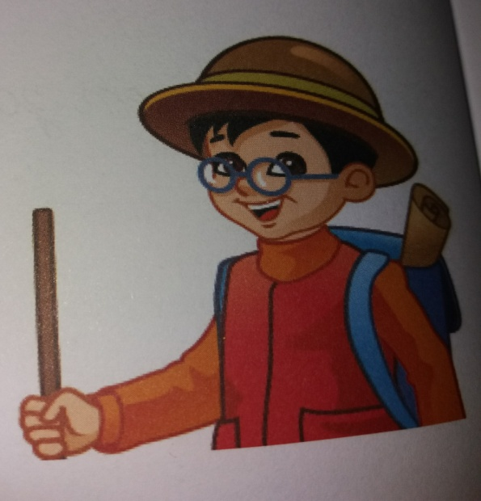
Опишите внешность мальчика на картинке. Используйте прилагательные.
На картинке мы видим весёлого мальчика в яркой одежде. На голове у него коричневая шляпа. В правой руке – палка. Глаза чёрные, большие. Нос курносый. Уши круглые, маленькие. Рот красивый. Руки сильные.
За спиной - сумка синего цвета.

Slide 18
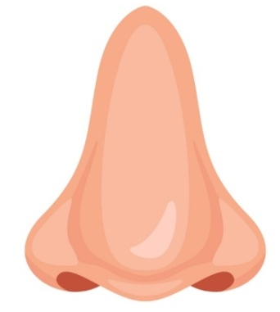
Давайте повторим.
Есть 5 помощников на службе у тебя,
Не замечая их, используешь шутя:
Глаза тебе даны, чтоб видеть,
А уши служат, чтобы слышать.
Язык во рту, чтоб вкус понять.
А носик – запах различать.
Руки, чтоб ласкать, трудиться,
Воды из кружечки напиться.

Slide 19
Итог урока:
- вы узнали новые слова;
- познакомились с органами чувств человека;
- составляли словосочетания;
- смогли определить жанр текста;
- научились согласовывать имена прилагательные с именами существительными в роде;
- описывали внешность мальчика по картинке.

